Slide 1



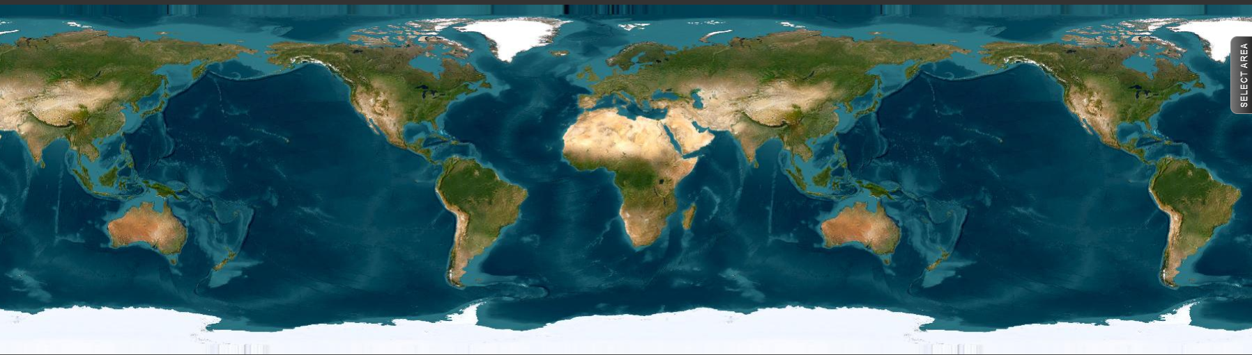
Data Analitik
Sebastian Abe Santoso
NIM 2410817210002
Profiling Dataset
Time-Series &
Non-Time-Series

Slide 2




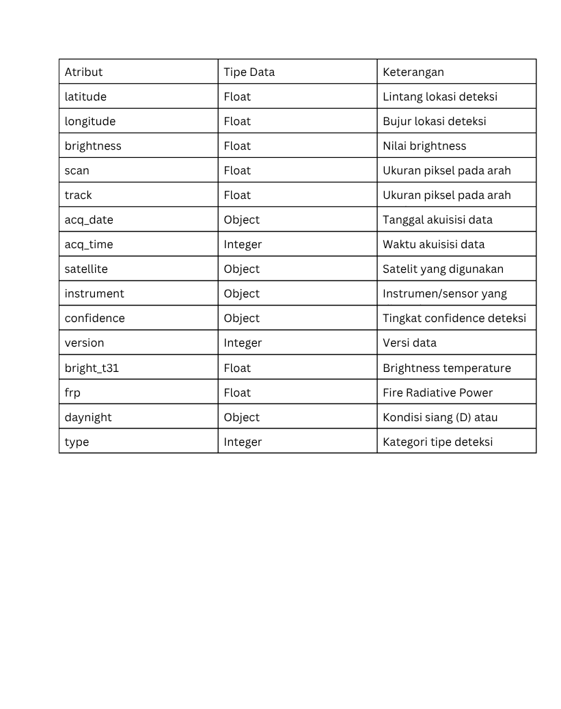
Data Analitik
Sebastian Abe Santoso
NIM 2410817210002
Profiling Dataset
Time-Series &
Non-Time-Series
NASA FIRMS
Description
Deskripsi Data
Sumber resmi: NASA FIRMS
Sensor: VIIRS Suomi NPP dengan resolusi spasial 375 m.
Dataset 1
NASA FIRMS
Active Fire / Anomali Termal
Merekam titik api aktif dan anomali termal di cakupan wilayah Pulau Borneo.
1.408.321 baris, 15 kolom
NASA FIRMS VIIRS Suomi NPP 375 m Active Fire Data (Borneo Area) adalah dataset time-series yang bersumber dari NASA FIRMS. Dataset ini merekam anomali termal dan titik api aktif di Pulau Borneo menggunakan sensor VIIRS dengan resolusi spasial 375m mencakup
Dataset berukuran besar dengan 1.408.321 baris dan 15 kolom atribut observasi dalam rentang 20 Januari 2012 hingga 30 Juni 2026.
periode 20 Januari 2012 hingga 30 Juni 2026. Dataset difokuskan pada wilayah sekitar Borneo berdasarkan koordinat observasi untuk memperoleh cakupan waktu yang lebih panjang
Struktur Data

Slide 3
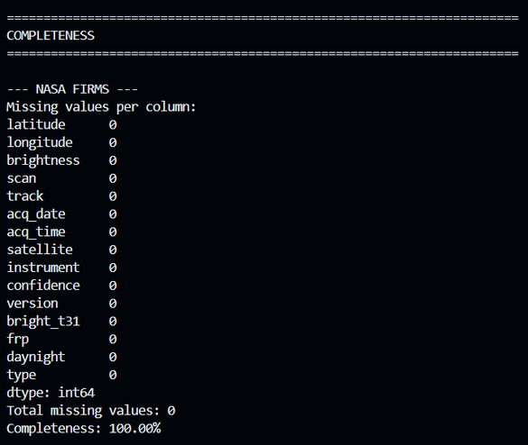
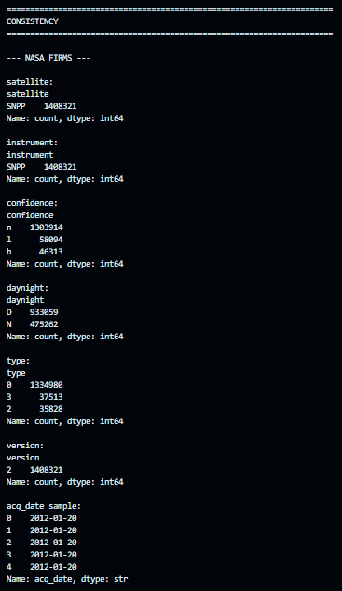


Hasil Profiling I
Completeness
0 missing value pada seluruh 1.408.321 baris, data 100% lengkap, sangat baik.
Accuracy
Tidak ditemukan indikasi kesalahan internal; validasi penuh memerlukan ground truth eksternal.
Consistency
Format tanggal, satellite, instrument, confidence, daynight, dan type konsisten, kualitas data baik.

Slide 4
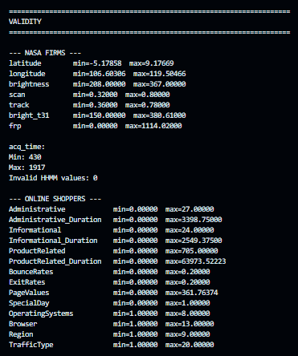
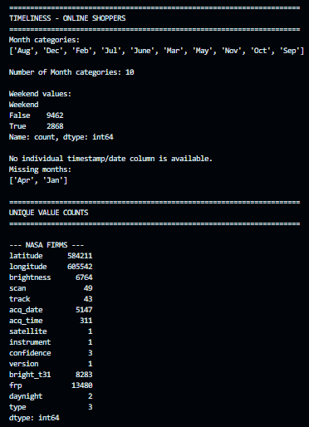
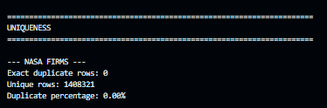
Sebastian Abe Santoso
Beranda
NASA FIRMS
Kesimpulan
Hasil Profiling 2
4
Validity
Koordinat, atribut numerik, acq_time, dan kategori berada dalam rentang atau format yang valid. Tidak ditemukan nilai yang melanggar pemeriksaan.
5
Uniqueness
Tidak ditemukan exact duplicate pada 1.408.321 baris. Seluruh record bersifat unik (100%).
6
Timeliness
Terdapat 5.147 tanggal observasi. Sebanyak 129 hari tidak memiliki observasi, dengan jeda terpanjang 37 hari.
Kesimpulan
Validity dan Uniqueness menunjukkan hasil yang baik. Pada Timeliness, terdapat gap dan ketidakmerataan observasi yang perlu diperhatikan dalam analisis time-series.

Slide 5








Warner & Spencer
Sumber & Identitas Dataset:
UCI Machine Learning Repository; Online Shoppers Purchasing Intention Dataset
Ukuran Data:
Target & Atribut Utama:
12.330 baris, 18 kolom; satu baris = satu sesi kunjungan
Target: Revenue (pendapatan); atribut Month dan Weekend hanya karakteristik sesi
Sifat Temporal:
Bukan time-series; tidak ada timestamp individual; data dikumpulkan selama satu tahun
Online Shoppers Purchasing Intention Dataset merupakan dataset non-time-series dari UCI Machine Learning Repository. Setiap baris merepresentasikan satu sesi kunjungan pengguna ke toko online.

Slide 6
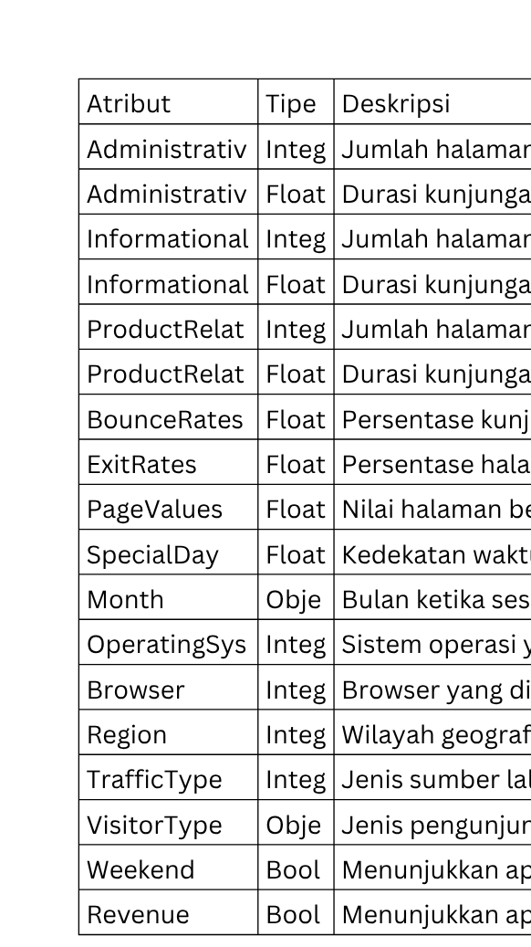
Data Analitik
Sebastian Abe Santoso
NIM 2410817210002
Profiling Dataset
Time-Series &
Non-Time-Series
Online Shoppers
Struktur Data
Deskripsi Data
Sumber resmi: UCI Machine Learning Repository
Dataset multivariat yang merekam sesi kunjungan pengguna pada situs e-commerce.
Sesi Kunjungan Pengguna
Setiap baris merepresentasikan satu sesi kunjungan pengguna, termasuk aktivitas halaman, durasi, karakteristik pengguna, dan informasi transaksi.
12.330 baris, 18 kolom
Dataset terdiri dari 12.330 baris dan 18 kolom dengan periode pengumpulan selama satu tahun. Variabel targetnya adalah Revenue.
Dataset 2
Online Shoppers
Description
Online Shoppers Purchasing Intention Dataset adalah dataset non-time-series yang bersumber dari UCI Machine Learning Repository. Dataset ini berisi informasi mengenai sesi kunjungan pengguna pada situs e-commerce, seperti aktivitas halaman, durasi kunjungan, karakteristik pengguna, dan hasil transaksi. Dataset terdiri dari 12.330 sesi dan 18 atribut, dengan Revenue sebagai variabel target. Meskipun memiliki atribut Month dan Weekend, dataset ini tidak memiliki timestamp individual dan tidak merepresentasikan rangkaian observasi waktu yang kontinu.

Slide 7
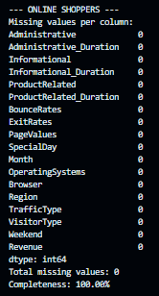
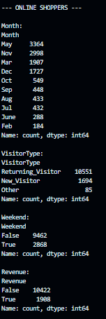
Hasil Profiling I
Completeness
0 missing value pada seluruh 12.330 baris, sehingga data 100% lengkap.
Accuracy
Tidak ditemukan indikasi kesalahan internal. Validasi penuh memerlukan ground truth eksternal.
Consistency
Format kategori dan Boolean konsisten. Month, VisitorType, Weekend, dan Revenue tidak menunjukkan ketidakkonsistenan.

Slide 8
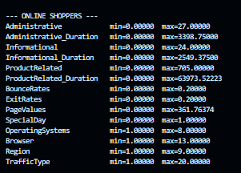
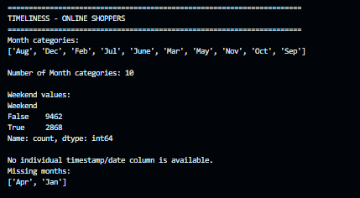
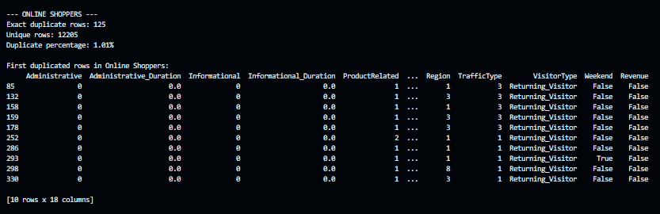
Sebastian Abe Santoso
Beranda
NASA FIRMS
Kesimpulan
Hasil Profiling 2
4
Validity
Nilai numerik dan kategori berada dalam rentang yang diperiksa. Tidak ditemukan nilai yang melanggar aturan atau format.
5
Uniqueness
Ditemukan 125 exact duplicate dari 12.330 baris, atau sekitar 1,01% dari total data.
6
Timeliness
Memiliki atribut Month dan Weekend, tetapi tidak tersedia timestamp individual. Januari dan April tidak terdapat dalam dataset.
Kesimpulan
Validity menunjukkan hasil yang baik. Uniqueness perlu diperhatikan karena terdapat 125 duplicate records, sedangkan Timeliness terbatas karena informasi waktu tidak lengkap.

Slide 9
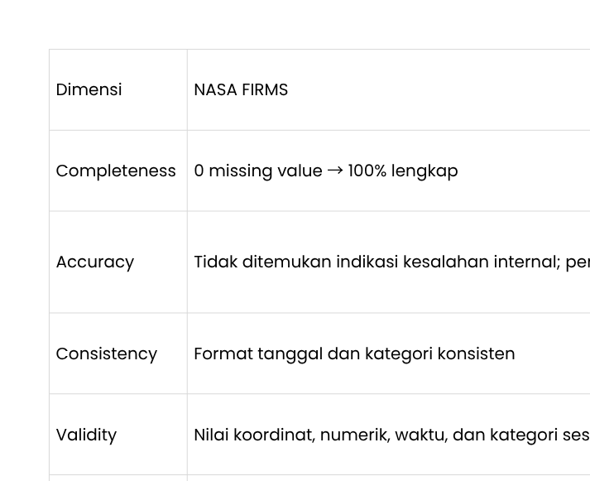
Perbandingan NASA FIRMS vs Online Shoppers
Berdasarkan enam dimensi kualitas data

Slide 10
Terima Kasih
Conclusion
Atas Perhatian Anda
NASA FIRMS
Tidak ditemukan missing value maupun exact duplicate. Dataset memiliki informasi tanggal dan waktu untuk setiap observasi sehingga dapat digunakan untuk analisis temporal, tetapi terdapat gap hingga 37 hari dan ketidakmerataan observasi.
Online Shoppers
Tidak ditemukan missing value dan format data konsisten. Namun, terdapat 125 exact duplicate records dan informasi waktu terbatas karena tidak tersedia timestamp individual.
Kedua dataset memiliki kualitas internal yang cukup baik berdasarkan enam dimensi yang diperiksa. Perbedaan utama terlihat pada aspek Uniqueness dan Timeliness.
Secara keseluruhan, kedua dataset dapat digunakan untuk analisis lebih lanjut dengan memperhatikan keterbatasan masing-masing. NASA FIRMS dapat digunakan untuk menganalisis pola dan perubahan kejadian active fire berdasarkan lokasi dan waktu, sedangkan Online Shoppers dapat digunakan untuk menganalisis karakteristik sesi pengguna dan hubungannya dengan kemungkinan terjadinya transaksi.

